Slide 1
旅游摄影作品集
TOURISM PHOTOGRAPHY EXHIBITION

Slide 2
图片修改方法
更改图片方法讲解
单击选中图片，右键，设置图片格式，填充，图片或文理填充，文件，选择你要的图片即可
（备注，建议使用图片前先将图片裁剪成如图差不多的长方形，图片才不会变形）
本PPT适用于旅游摄影集/摄影师作品集/成长影集/写真集/纪念册/生活照片相册等

Slide 3
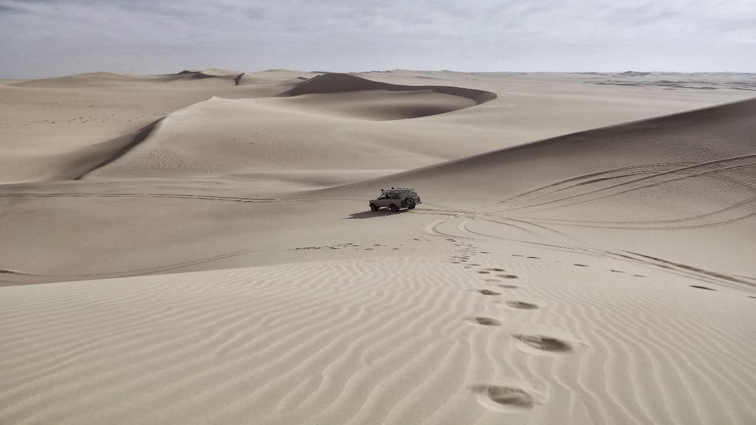
旅行的意义
旅游不在乎终点，而是在意途中的人和事还有那些美好的记忆和景色。

Slide 4
遇见最美的风景
THE BEST
SCENERY
旅行，就是为了遇见最美的风景，
行走在画中，畅游在风景中，
惊叹于这个世界的美，
锤炼着自己对美的感受力与敏感度，
坦然地面对生活中暂时不完美与丑陋。
PHOTO BY DOLPHIN

Slide 5
Travel
旅行的意义并不在于你在沿途中看了多少风景，也不在于你是否到达了预期的目的地，而是在于你旅行中的那种心境的变化和丰富的经历。

Slide 6
The new
开阔视野
world
放飞心灵

Slide 7
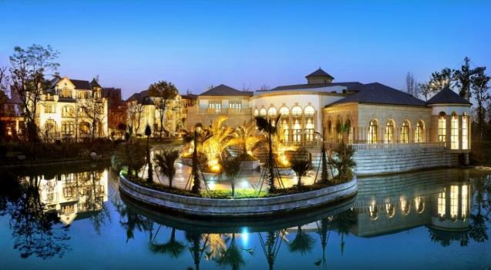


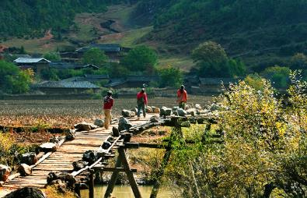

Slide 8
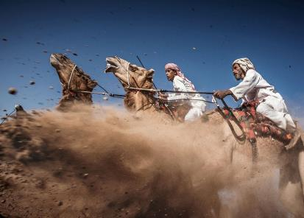
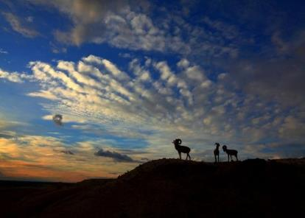

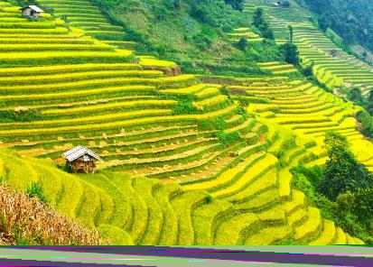
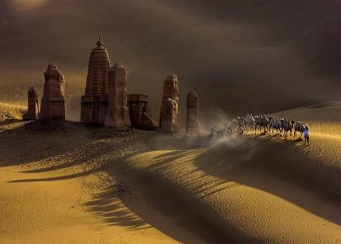

Slide 9
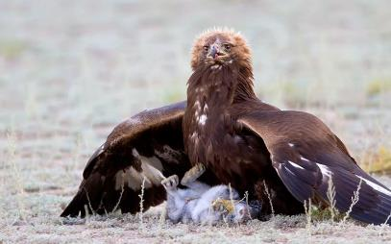
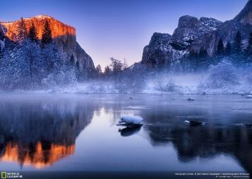
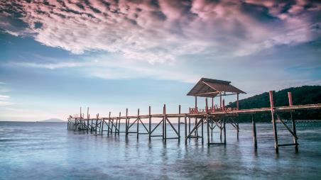
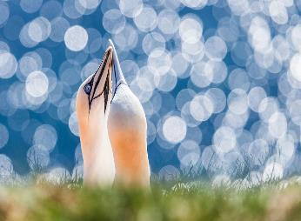
放飞自由
让心飞翔
放飞自由
让心飞翔

Slide 11
Beautiful
picture
不断地行走在路上
因为最美的风景就在路上
永不停歇的旅行
记录那些令人永生难忘的美好瞬间
2016 10 01
Photo by judy

Slide 12
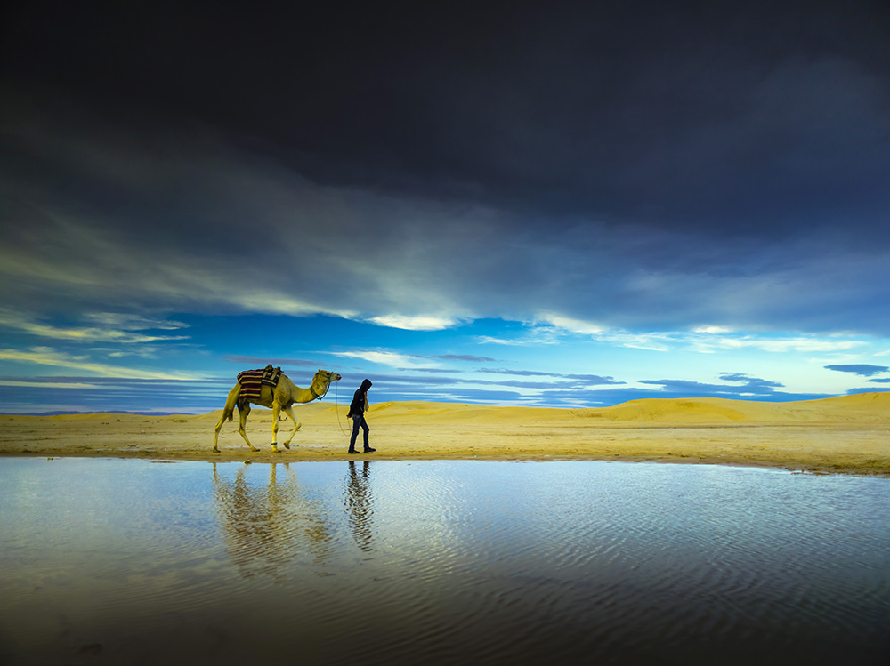
行走在路上，背着行囊，或许疲惫，或许茫然、望着车窗外飞逝而过的风景，静谧的时光与自己相处，过去已遗忘的事情总在不经意间想起，心变得柔软而温柔。不再愤世嫉俗，不再抱怨与指责，拥有的只有铭记与感恩，学会与这个世界温柔地相处。
Meet the best me
遇见最好的自己

Slide 13


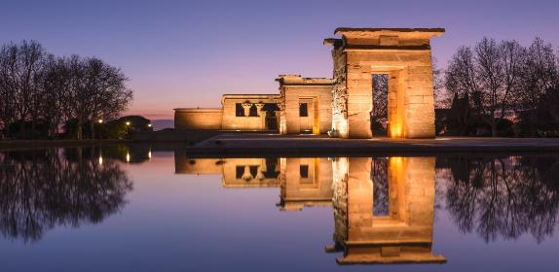

Slide 14

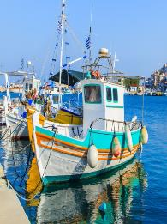
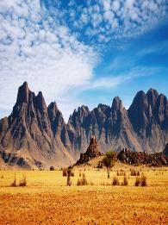
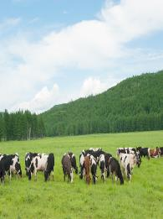
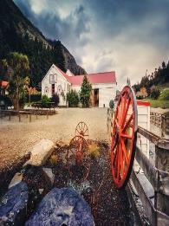
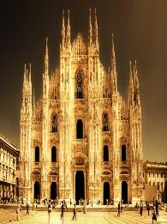



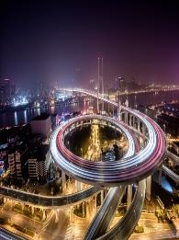



Slide 15
放慢脚步
与大自然和谐交融
与陌生人坦诚相处
让自己重新与自己联结
拥有内心的安宁和平静
--遇见最好的自己
THE BEST
ME

Slide 16
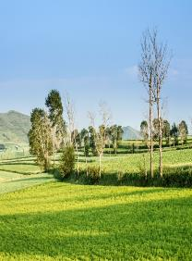
The new
life
旅行，是一场遇见，遇见另一个自己
旅行，是一种皈依，皈依自然
旅行，是一次缅怀，缅怀历史
旅行是心在走，是灵魂在走，与脚下行程无关

Slide 17

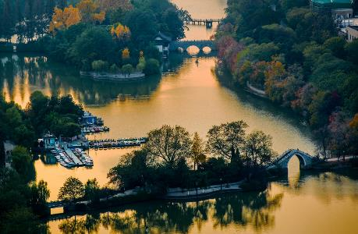
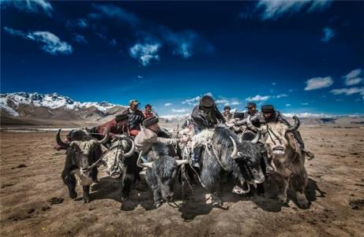

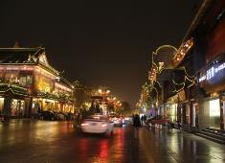
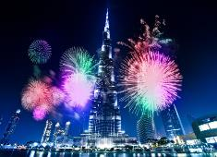

Slide 18
The Travel
当踏上一趟列车或者飞机，当被上背包或拎起手袋，当穿过沿途的风光美景或蜂拥人潮。
我们一路放空，一路遐想，一路归真。
踏上旅途，就这样一直走，一直在路上。
不是逃避现实，只是温习真我。
Nature Beauty

Slide 19
用心发现
用爱感受
旅行
就是抓住生活的每一朵浪花
然后在回忆里串成最美的记忆
照耀日后荒芜的岁月

Slide 20
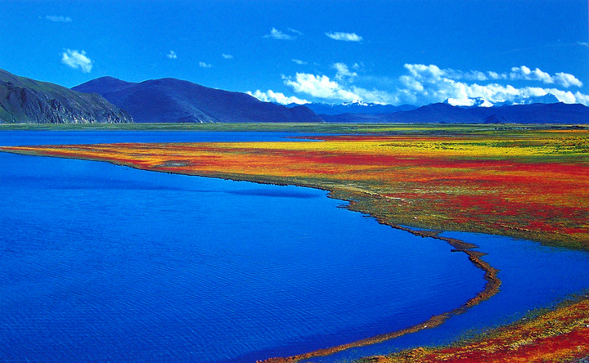
SCENERY

Slide 21



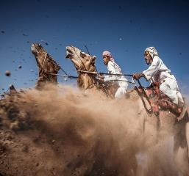
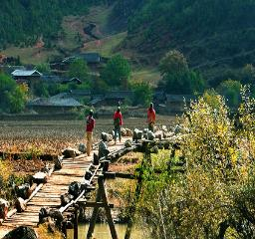
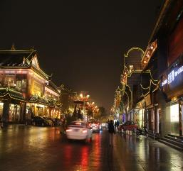
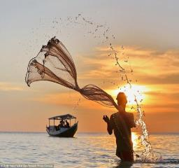
输入您的内容输入您的内容输入您的内容输入您的内容输入您的内容输入您的内容输入您的.
输入您的内容输入您的内容输入您的内容输入您的内容输入您的内容输入您的内容输入您的
输入您的内容输入您的内容输入您的内容输入您的内容输入您的内容输入您的内容输入您的
输入您的内容输入您的内容输入您的内容输入您的内容输入您的内容输入您的内容输入您的
输入您的内容输入您的内容输入您的内容输入您的内容输入您的内容输入您的内容输入您的
输入您的内容输入您的内容输入您的内容输入您的内容输入您的内容输入您的内容输入您的
输入您的内容输入您的内容输入您的内容输入您的内容输入您的内容输入您的内容输入您的
输入您的内容输入您的内容输入您的内容输入您的内容输入您的内容输入您的内容输入您的

